Slide 1

ANIMATION 3D EN CRISTALLOGRAPHIE
Projet n° 1
Mardi 31 Mai 2011
Bucquet Anthony
Grippari Guillaume
Hamon Gwénaëlle
Lataud Quentin
Turin Arnaud

Slide 2

Introduction :
Contexte :
- Difficultés à visualiser certains cristaux
=> Afficher cristaux en 3 dimensions
Plan :
I/ Etudes préliminaires
II/ Réalisation technique
III/ Résultats et améliorations possibles

Slide 3

Etudes préliminaires :
Objectifs et contraintes:
- Afficher des cristaux en 3D. (Le plus possible)
- Adapter au matériel (vidéoprojecteurs)
- Permettre aux étudiants de Phelma
des années suivantes d'utiliser l'outil
- Terminer le projet dans un délai de 5 mois

Slide 4

Etudes préliminaires :
Maille :
- Générer les mailles à l'aide d'un programme
- Filmer des maquettes de mailles
Affichage 3D :
- Séparation chromatique
- Papier holographique
- Polarisation de la lumière

Slide 5
Réalisation technique du projet :
La réalisation du projet s'est séparée en 3 grandes parties :
La lecture d'un fichier .CIF qui contient toutes les informations d'une maille
Une interface simple d'utilisation
Un environnement 3D fluide pour afficher les mailles

Slide 6
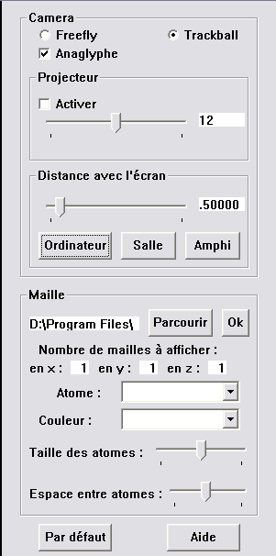
Réalisation technique du projet :
Options prévues :
- Réglages de la caméra viruelle. (Freefly, Trackball : Zoom, rotations...)
- Choix du nombre de mailles à afficher
- Réglages couleur et taille des atomes, espace entre les atomes.
- Fichier d'aide
- Réglages par défaut

Slide 7
Résultats :
Retour sur les objectifs :
– Affichage de plusieurs types de cristaux en 3D
– Pouvoir agir sur la camera

Slide 8
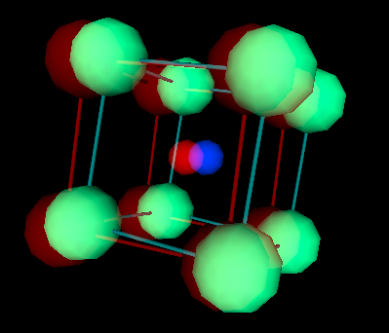
Résultats :
Options ajoutées :
– Changer la couleur
– Régler la taille des atomes
– Régler l'écartement entre les atomes

Slide 9

Coût du projet
• Achat de 100 lunettes Bleu-Rouge :
– Budget prévisionnel : 60€
– Budget final : 56€

Slide 10
Améliorations possibles:
• Choix des langues pour l’interface
Utile pour une utilisation extérieure à Phelma
• Liaisons interatomiques (covalentes...)
Trop compliquées à modéliser
• Pouvoir afficher ces mailles 3D à l’intérieur d’un PowerPoint
• Sauvegarde des paramètres d'affichage

Slide 11
Conclusion
Les objectifs fixés en début de projet ont été atteints

